Slide 1
НЕЙРОСЕТИ В РАБОТЕ УЧИТЕЛЯ журавлева И.А.,
УЧИТЕЛЬ АНГЛИЙСКОГО ЯЗЫКА гбоу сош «оц» с. Тимашево

Slide 2
ЧТО ТАКОЕ НЕЙРОСЕТЬ
Нейросеть (нейронная сеть) — математическая модель, вдохновлённая работой человеческого мозга.
Простыми словами, это математическая модель, способная «обучаться» на примерах и применять полученные знания к новым ситуациям.

Slide 3
ЧТО ТАКОЕ НЕЙРОСЕТЬ
Человек | Учится, думает, понимает, чувствует
Нейросеть | Учится на примерах. Может распознавать, предсказывать, генерировать. Состоит из «нейронов» (математических единиц), которые обрабатывают данные и учатся на них.
ИИ | Большая система. Включает нейросети и другие программы. Может делать сложные задачи.

Slide 4
Что такое нейросеть
Нейросети бывают разными, но работают они по одному принципу:
много информации обучение на примерах умение выполнять задания.

Slide 5
нейросети
1. ChatGPT - самый креативный | 3. DeepSeek – самый технический
2. Qwen – самый разносторонний | 4. Grok – самый скрупулезный
5. GigaChat от Сбера – русскоязычная нейросеть

Slide 6
prompt
Промпт (prompt) – это входной текст или команда, предоставляемые пользователем нейросетевой модели, которые задают контекст, цель или инструкцию для генерации ответов.
Промпт может быть вопросом, инструкцией, частью текста, примером задачи или структурированным запросом. Он отправляет модель, как именно нужно «продолжить» или «ответить».
Нейросеть не «понимает» так, как человек, но статистически «угадывает» следующий текст на основе входных данных (промпта).
Чем точнее, структурированнее и контекстуальнее промпт, тем предсказуемее и качественнее будет выдача.

Slide 7
prompt
Слова «угадываются» нейросетью по 2 параметрам:
вероятность;
логика.
Она не понимает смысл, но она видела миллиарды текстов и статистику, какие слова чаще всего идут друг за другом.
Например, если ввести фразу «I went to the …» , нейросеть будет анализировать какое слово обычно идёт дальше после этой фразы.
Park -42% Cinema – 19%
School – 27% Zoo – 0,01%

Slide 8

Prompt
№ | Элемент | Вопрос | Пример
1 | Цель | Что ты хочешь получить? | «Сделай упражнение», «Объясни правило», «Напиши диалог»
2 | Формат | В каком виде? | Тест, таблица, рассказ, комикс, письмо
3 | Аудитория | Для кого это? | Для учеников 8 класса, уровень А2, начинающий взрослый
4 | Стиль | Как должно звучать? | Просто, с юмором, формально, креативно
5 | Дополнительно | Что еще важно? | С ключами, без перевода, с примерами, с картинками
Универсальный шаблон:
«Сделай [тип задания] по теме [тема] для [аудитория] в формате [формат] с [особенности]» .

Slide 9
Prompt
«Сделай 5 заданий на Present Simple для учеников 7 класса в школе РФ, в формате текста с выбором ответа. Дай ключи и используй простой лексический запас.»
«Создай диалог между двумя подростками о фильмах для 8 класса в школе РФ. Используй сленг, юмор и тему «going to the cinema»».
«Объясни правило образования Past Perfect простыми словами для школьников 6 класса в России. Приведи 3 примера и 1 упражнение с ответами»

Slide 10
Уточняющий Prompt
Уточняющий промпт – это дополнительный запрос, который помогает скорректировать, улучшить или углубить ответ нейросети.
Он, как вторая реплика в разговоре: если первый вопрос – это старт диалога, то уточняющий промпт – это ваша реакция на услышанное, способ направить разговор в нужное русло.
Уточняющие промпты – это искусство построения диалога с нейросетью.

Slide 11
Уточняющий Prompt
Нейросеть – это не машина по выдаче идеальных ответов, а собеседник, который создает результат на ваших уточнениях.
Используйте уточняющий промпт, когда:
Результат слишком общий – «Сделай конкретнее».
Ответ слишком сложный - «Объясни проще, как для ученика 6 класса».
Не та форма – «Переделай в виде таблицы / упражнения / диалога».
Нужно добавить эмоций – «Сделай с юмором / трогательно / воодушевляюще».

Slide 12
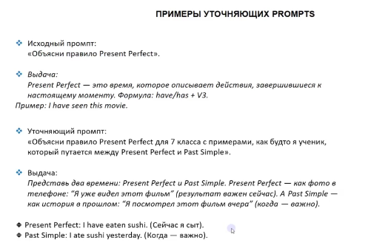

Slide 13
фонетические упражнения на развитие артикуляции, слуха, дыхания.
Вариант №1 (учебниковый) | «Сдуй парусник»/для мальчиков
«Проверь дыхание»: "Положи перед собой бумажку. Произноси слова со звуками [t] и [d], чтобы она двигалась. Примеры: top, two, tea, dog, day, door". | Ты — капитан бумажного кораблика. Чтобы он поплыл по волнам, нужно произнести волшебные слова со звуками [t] и [d]. Это создаёт ветер! (в руках у ребенка полоска бумаги, но учитель говорит, что это парус корабля). Можно читать не только слова по списку, но и книги, держа эту полоску.

Slide 14
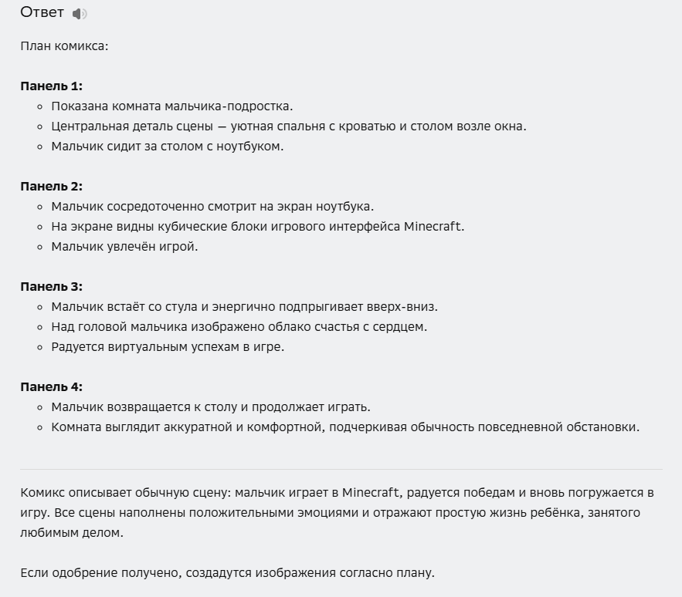
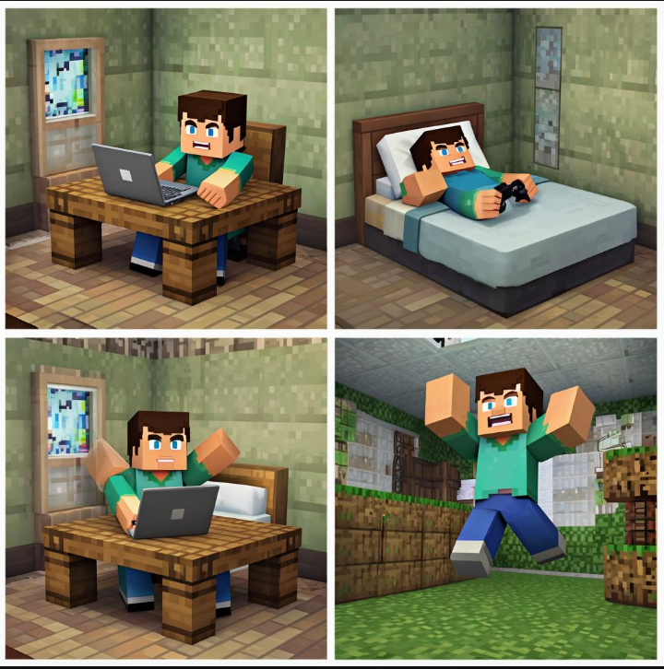
Создай план комикса из 4 панелей на тему "Minecraft", с лексикой: спальня, стол, кровать, ноутбук, играть, прыгать. Уровень A1. Сцены — повседневные действия. Не добавляй текст в облачка. После одобрения — создай изображения.

Slide 15
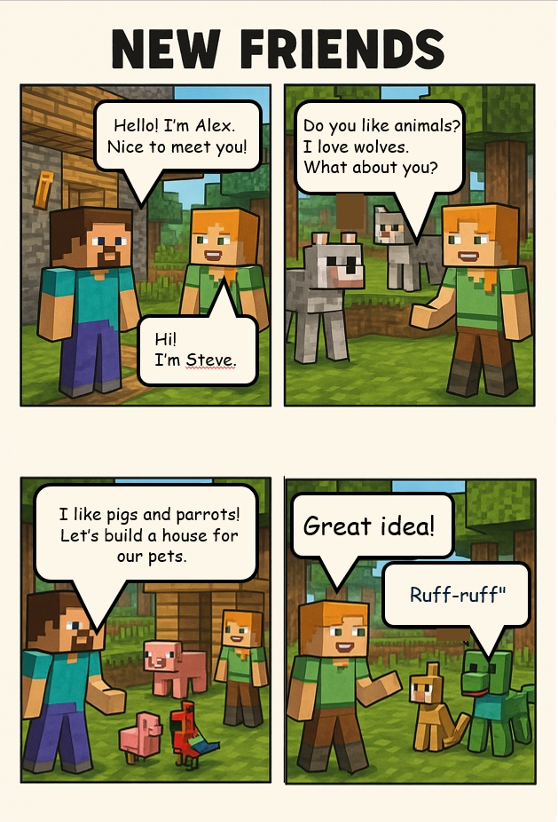
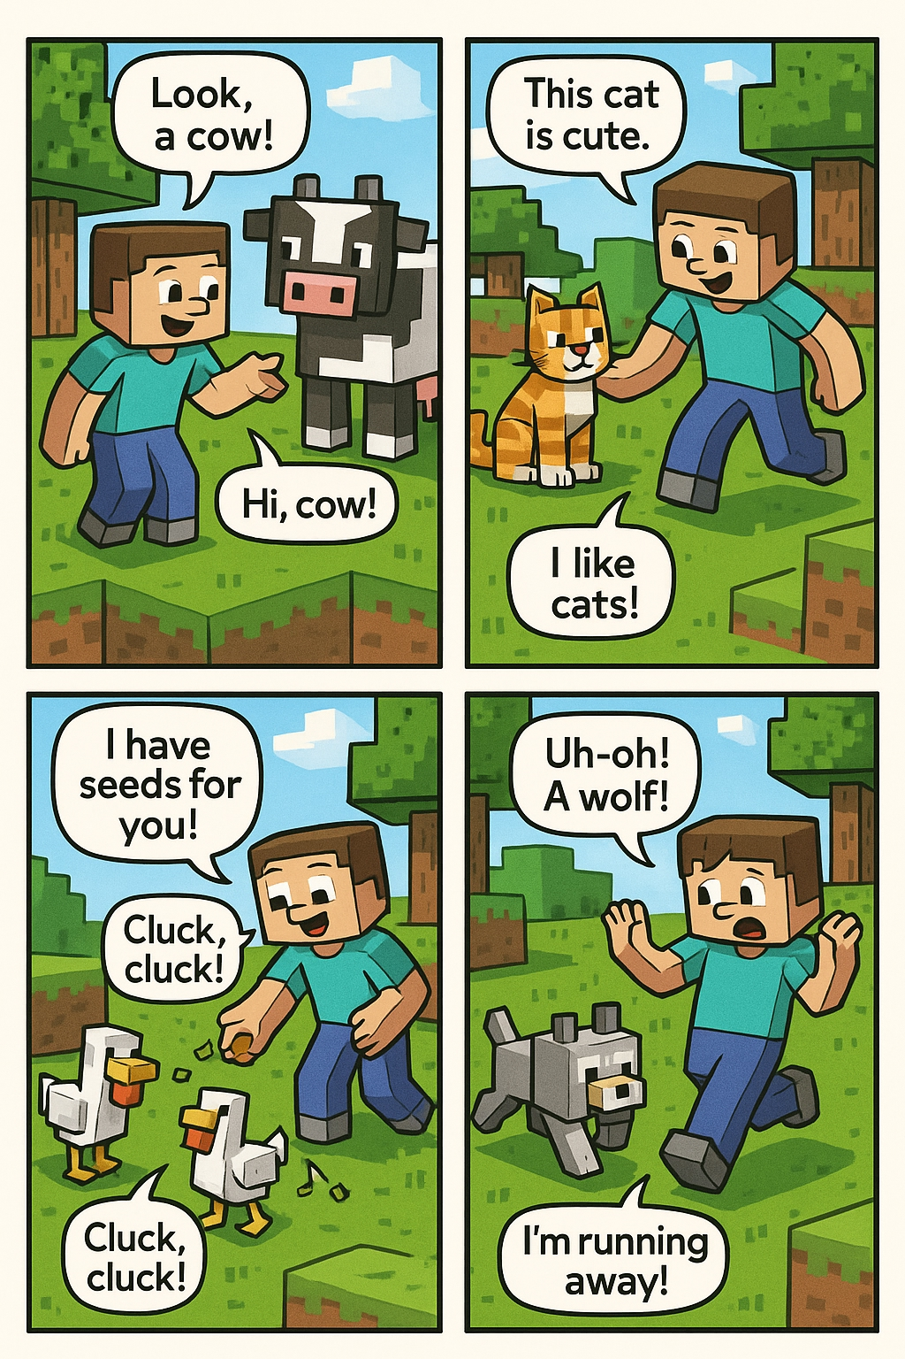

Slide 16
